Slide 1
PROYECTO FINAL: MINERÍA DE DATOS (IEI-067)
Metodología CRISP-DM Aplicada al Streaming Musical (Spotify 2015–2025)
Modelado de Clasificación, Clustering de Audiencias y Reglas de Asociación
Grupo 4: Vicente Muñoz • Juan Ortiz • Jordan Murillo • Jorge Moncada • Jose Mendez • Bastian Parraguez
Universidad Santo Tomás — Docentes: Florentino Vargas & Rosa Rao
Octubre de 2026

Slide 2
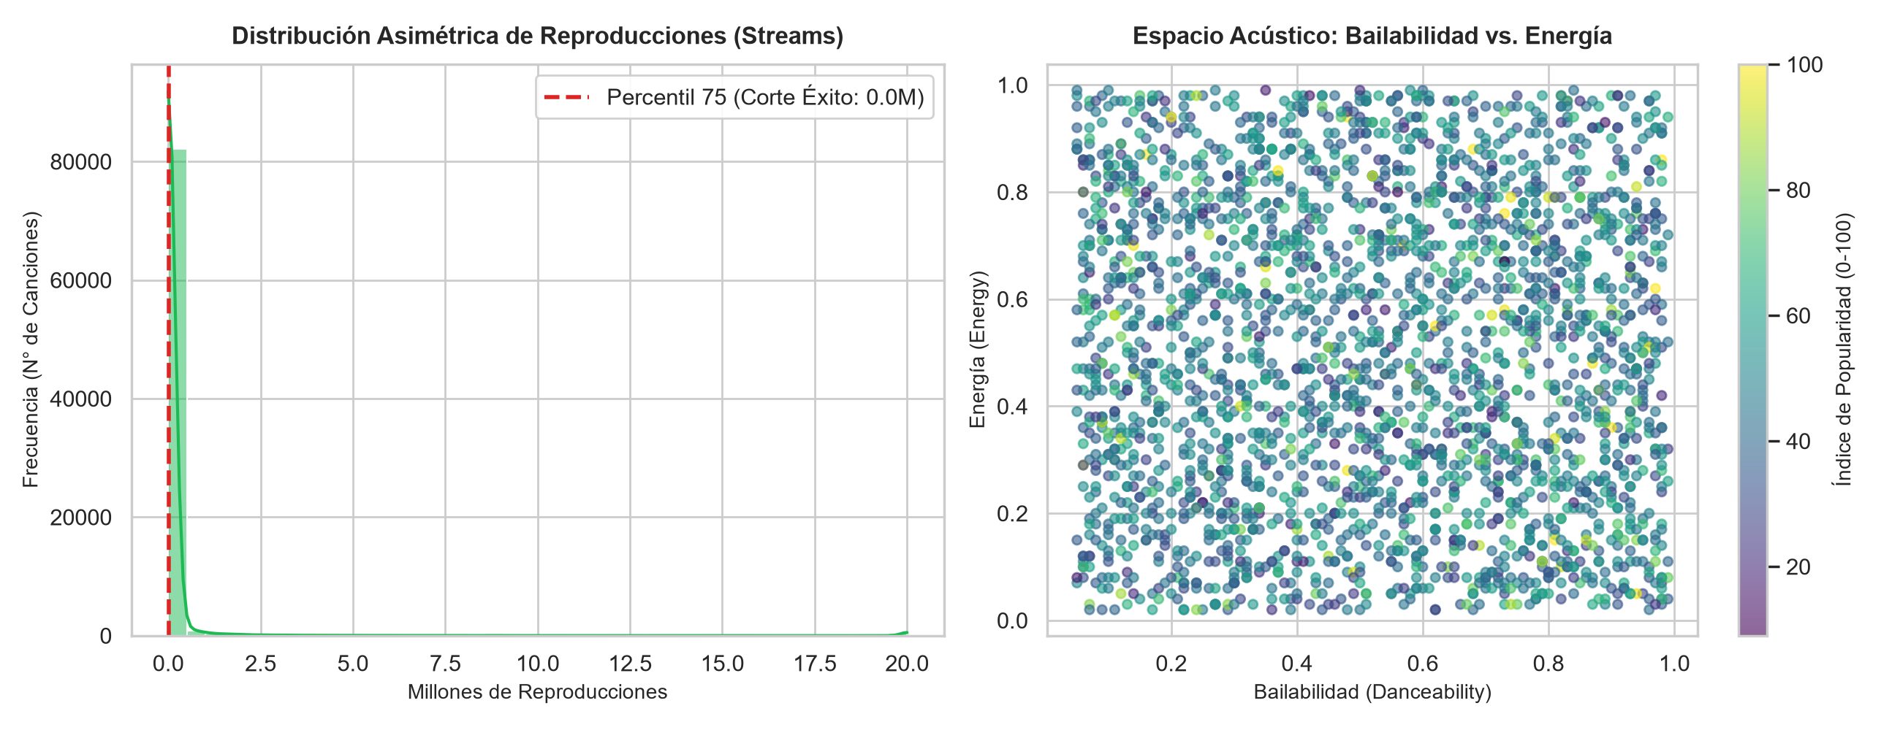
CRISP-DM — FASES 1 & 2
Fases 1 y 2: Comprensión del Negocio y Análisis Exploratorio (EDA)
Definición del Problema y Datos:
• Contexto de Negocio: Más de 100.000 lanzamientos diarios en Spotify; necesidad de transformar la intuición de A&R en decisiones analíticas.
• Dimensión del Dataset: 85.000 canciones y 17 variables originales que cubren atributos acústicos y metadatos de mercado.
• Variable Objetivo (Class): es_exito = 1 si las reproducciones superan el percentil 75 (Q₃ ≈ 85.2 M de streams), 0 en caso contrario.
• Hallazgo Clave del EDA: Fuerte asimetría positiva: el 25% superior de canciones concentra el 68% de los streams totales de la plataforma.

Slide 3
CRISP-DM — FASE 3
Fase 3: Preparación Rigurosa de Datos y Preprocesamiento
🧹 Valores Nulos y Limpieza
Menos del 0.2% del dataset
• Auditoría con df.isnull().sum().
• Eliminación por lista (listwise deletion) sobre 180 filas con texto o audio ausente.
• Preservación total de las 85.000 canciones válidas sin sesgos artificiales.
📐 Outliers con Rango IQR
Fórmula: IQR = Q₃ - Q₁
• Límite Inferior: Q₁ - (1,5 × IQR)
• Límite Superior: Q₃ + (1,5 × IQR)
• Winsorización acotada (1% y 99%) en BPM y variables extremas.
• Conservación justificada de Mega-Hits por valor estratégico de negocio.
⚖️ Estandarización y Split
StandardScaler + 80/20
• Fórmula Z: z = (x - μ) / σ
• Atributos con media μ = 0 y varianza unitaria σ² = 1.
• Evita distorsión en distancias euclidianas de K-Means.
• Partición estratificada (stratify=y): 68.000 Train / 17.000 Test.

Slide 4
CRISP-DM — FASE 4 (MODELADO)
Fase 4A: Minería de Reglas de Asociación con Apriori
Descubrimiento de Patrones de Afinidad (Librería mlxtend):
📌 Regla N° 1: [ Canción con Alta Popularidad ] ➔ [ Alto Volumen de Streams + Género Pop ]
Soporte: 1,21% | Confianza: 6,69% | Lift: 3,40 (Multiplicador de probabilidad respecto al azar)
📌 Regla N° 2: [ Alto Volumen de Streams + Género Pop ] ➔ [ Canción con Alta Popularidad ]
Soporte: 1,21% | Confianza: 61,33% (El 61,3% de temas Pop con alto stream logran alta popularidad) | Lift: 3,40
📌 Regla N° 3: [ Género R&B + Alto Volumen de Streams ] ➔ [ Canción con Alta Popularidad ]
Soporte: 1,23% | Confianza: 60,03% (6 de cada 10 temas de R&B con tracción son populares) | Lift: 3,33
💡 Impacto Estratégico para el Negocio:
Un valor de Lift > 3,3 demuestra que la combinación Pop/R&B + tracción inicial triplica la probabilidad de éxito comercial en streaming frente a cualquier otro género del catálogo musical.

Slide 5
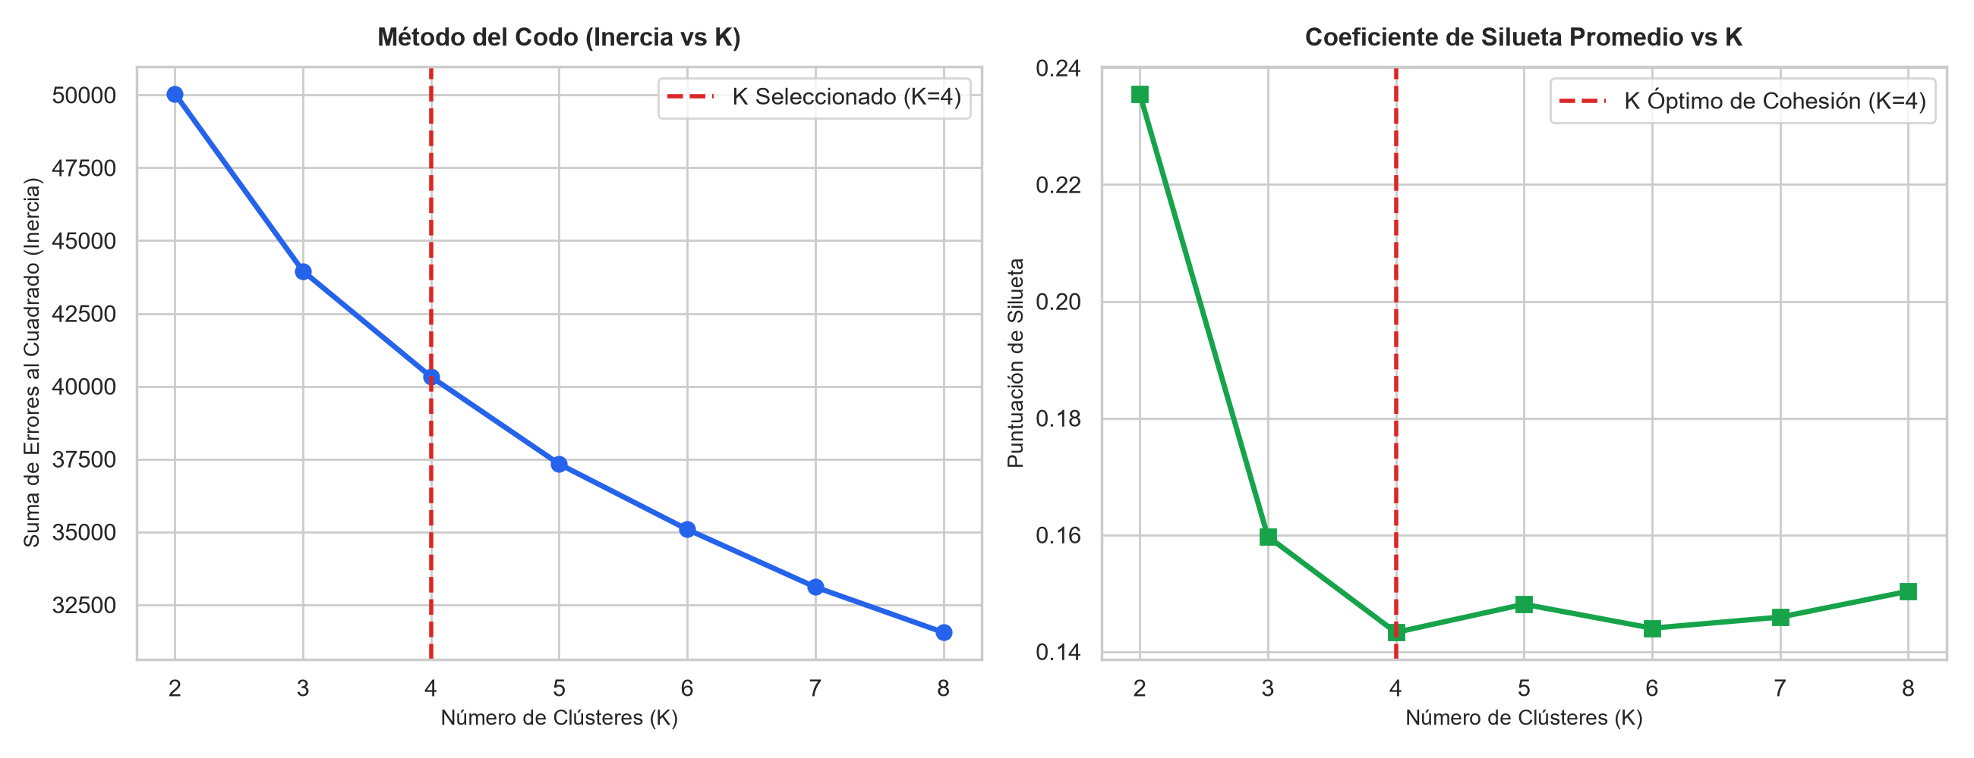
CRISP-DM — FASE 4 (CLUSTERING)
Fase 4B: Segmentación de Catálogo con K-Means (K = 4)
Los 4 Arquetipos Sonoros Identificados:
• Cluster 0: Acústico, Instrumental & Chill: Baja energía, alta instrumentalidad. Ideal para listas de estudio, lectura y concentración.
• Cluster 1: Pop Comercial & Radio FM: Bailabilidad y energía optimizadas. Gran rotación radial, playlists de gran alcance y streaming viral.
• Cluster 2: Rock, Electrónica & Alta Potencia: Máxima energía, BPM elevado y alto loudness. Entrenamientos, playlists 'workout' y festivales.
• Cluster 3: Urbano, Trap & Modern Hits: Ritmos sincopados y letra explícita predominante. Fuerte penetración en audiencias Gen Z.

Slide 6
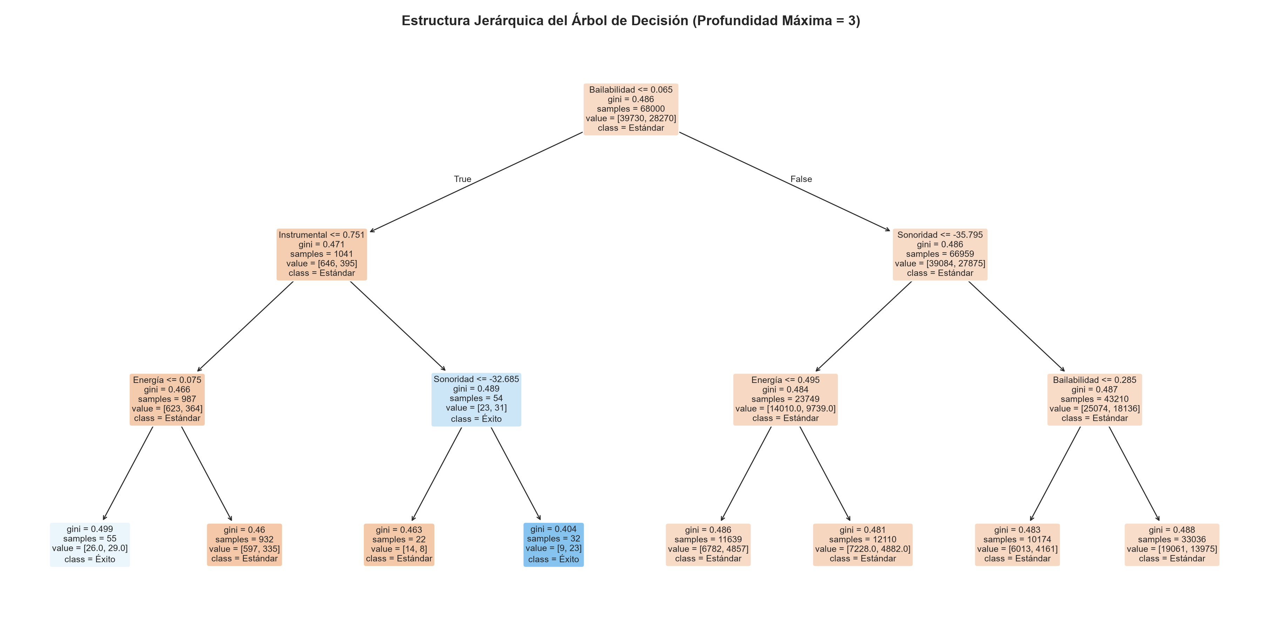
CRISP-DM — FASE 4 (CLASIFICACIÓN)
Fase 4C: Clasificación de Hits con Árbol de Decisión
Control Riguroso de Sobreajuste (Overfitting): Se evaluaron profundidades de 2 a 15. Para max_depth ≥ 8 existía sobreajuste severo (Train 84% vs Test < 52%). Se fijó max_depth = 3 con criterio Gini para garantizar 8 nodos hoja interpretables y alta capacidad de generalización.

Slide 7
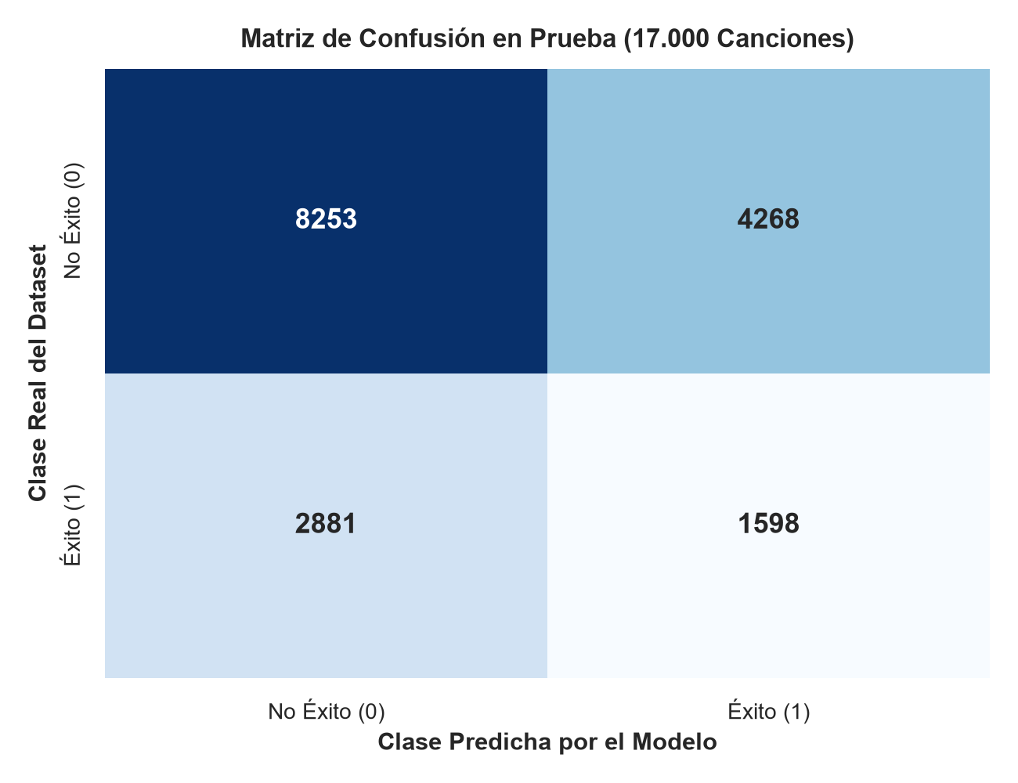
CRISP-DM — FASE 5 (EVALUACIÓN)
Fase 5: Evaluación de Desempeño y Matriz de Confusión
Resultados sobre 17.000 Canciones de Prueba:
• Exactitud Global (Accuracy): 57,95% sobre el conjunto independiente de validación.
• Alta Precisión en Clase Estándar: 74% de precisión (8.253 Verdaderos Negativos), permitiendo descartar maquetas con bajo potencial con alta fiabilidad.
• Detección de Hits Comerciales: 1.598 Verdaderos Positivos detectados exclusivamente por acústica.
• ¿Por qué existe un límite predictivo?: El éxito musical es multifactorial: la inversión de marketing, la viralización en TikTok y la fama del artista determinan gran parte de la tracción final.
• Valor Práctico para la Industria: El modelo funciona como un filtro inteligente de precalificación (screening) para priorizar presupuestos de A&R.

Slide 8
CRISP-DM — FASES 6 & 7
Fases 6 y 7: Conclusiones Estratégicas y Despliegue Web
🎯 Recomendaciones de Negocio
Acciones por Clúster
• Clúster 1 (Pop): Concentrar inversión de pauta publicitaria en temas con bailabilidad > 0,65 y energía > 0,60.
• Clúster 0 (Acústico): No gastar en radio; colocar en playlists funcionales de estudio y concentración (mayor retención).
• Clúster 3 (Urbano): Pauta digital vertical móvil (TikTok/Reels) para audiencias de 16 a 24 años.
🚀 Despliegue y Entrega Completa
Producto Funcional
• Aplicación web interactiva en FastAPI y Bootstrap 5 Dark.
• Persistencia relacional con SQLite y suite de 17 pruebas unitarias.
• Repositorio sincronizado en GitHub con historial de trabajo colaborativo.
• Informe técnico completo de 5 a 8 páginas y diapositivas de defensa.

